Slide 1
고혈압 분석 모델
2021-09-08
컴퓨터과학과 황승현
Notes:
안녕하십니까 컴퓨터과학과 3학년 황승현입니다. 고혈압 분석 모델 발표 시작하겠습니다.

Slide 2
목차
저번주에 한 것
고혈압 분석 모델 설계
코드, 라이브러리 설명
이번주에 한 것
Decison Tree 개념 설명
acc, val_acc의 차이 설명
랜덤 포레스트 공부
다음주에 할 것
식영 김혜림 박사님과 미팅
모델 하이퍼 튜닝
모델 설명
Notes:
발표는 개요, 모델 소개, 코드 설명, 정리, 계획 순서로 진행하겠습니다.

Slide 3
개요
식품영양학과 김혜림 박사님
사람의 나이, 영양, 식이 등 생활 패턴과 특정 질환의 상관 관계 조사
식이 패턴과 고혈압의 상관 관계를 집중 연구
고혈압 모델 제작
새로운 변수(사람)의 고혈압 유병 여부 예측.
현재는 정상혈압이지만, 이후 고혈압에 걸릴지 예측
Notes:
고혈압 분석 모델은 식품영양학과 김혜림 박사님의 논문을 작성하기 위해 진행하고 있습니다. 이 논문은 사람의 나이, 영양, 식이 등 생활 패턴과 특정 질환의 상관 관계 조사하기 위해 진행합니다. 그 중 저희는 고혈압과 식이패턴의 상관관계를 집중 연구합니다. 이를 위해 고혈압 모델 개발을 시작했습니다. 고혈압 모델은 고혈압 유병 여부를 예측하고, 현재 정상혈압인 사람이 5년 후 10년 후 고혈압에 걸릴지 안 걸릴지 예측합니다.

Slide 4

고혈압 분석 모델 소개
Notes:
고혈압 분석 모델이 어떻게 이루어져 있는지 보여드리겠습니다.

Slide 5
생활 패턴
검사자 개인정보
성별, 연령, 직업, 교육 수준 등
생활습관
음주, 흡연 등
생활패턴
신체 활동 시간, 수면 시간, 식사 횟수 등
영양소 섭취량
식이 패턴
P1: 육류, 어패류, 과일류
P2: 면류/떡국류, 서류, 빵류, 두류/난류
P3: 밥류, 김치류, 채소류
P4: 식사대용, 음료, 과자/사탕
독립 변수 [X]
Notes:
고혈압 분석 모델의 독립 변수 x는 생활 패턴입니다.
독립 변수 x는 검사자 개인정보, 생활습관, 생활 패턴, 영양소 섭취량등이 있고, 요인 분석을 위해 재가공한 식이패턴 데이터가 있습니다.

Slide 6
고혈압
고혈압 여부 판단 기준에 맞추어 새로운 변수 생성
HYPERTENSION
3가지 경우 중 1개 이상을 만족할 때
누운 자세 – 2회 sys 측정 평균 140이상일 경우
누운 자세 – 2회 dia 측정평균 90이상일 경우
혈압약 현재 지속여부 ‘예’일 경우
종속 변수 [y]
Notes:
고혈압 분석 모델의 종속 변수 y는 고혈압입니다.
의학적으로 아래 3가지 조건을 1개 이상 만족할 때 고혈압이라고 판단합니다. 그래서 아래 3가지 조건은 OR 해서 새로운 변수를 생성하고 이를 종속변수로 두었습니다.

Slide 7
코드, 라이브러리 설명
Notes:
제가 짠 코드와 사용한 라이브러리를 설명드리겠습니다.

Slide 8
지금까지 한 일
고혈압 변수 가공
데이터 분리 및 전처리
결측값 대치
기반 데이터 변수 수정
KNNImputer, SimpleImputer
변수 스케일링
StandardScaler, MinMaxScaler, QuantileTransformer
모델 제작 및 하이퍼파라미터 튜닝
Train, test 분리
Keras Tuner
Hyperband
Notes:
먼저, 지금까지 제가 한 것 들을 간략하게 소개하고 들어가겠습니다. 이전 슬라이드에서 설명한 고혈압 변수 가공했고, 데이터셋의 결측값을 대치했고, 각각의 요소를 스케일링하고, 모델 제작 및 하이퍼 튜닝을 했고,

Slide 9
지금까지 한 일
Decision tree 제작
DecisionTreeClassifier
Decision tree로 변수 중요도 추출
다양한 모델 설계
변수 솎아내고 모델 설계
식이패턴을 이용한 모델 설계
결측값을 모두 대치한 모델 설계
Notes:
Decision tree를 만들었고 요구사항에 맞게 다양한 모델을 설계했습니다.

Slide 10
기반데이터 변수 수정
기반데이터 변수의 특징
66666 = 조사 안 함
77777 = 해당 없음
99999 = 미상/무응답/미측정
그 외, 비어 있는 값.
변수의 특성에 맞게 0, NA 등으로 수정
Notes:
식품영양학과 측에서 제공한 기반 데이터셋은 10000명에게 설문조사한 데이터라 조사를 하지 않거나 응답을 하지 않은 값이 많이 있습니다. 이 값을 각 변수의 특성에 맞게 0, NA 등으로 수정했습니다.

Slide 11
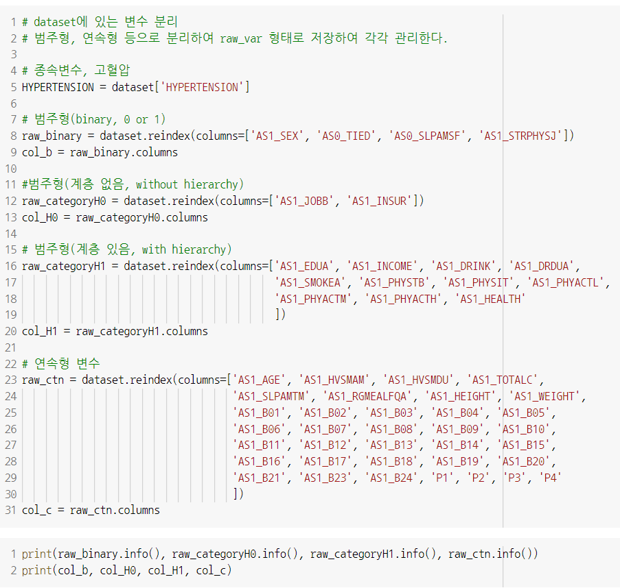
데이터 분리
Notes:
데이터셋에 있는 변수를 종류에 따라 분리했습니다. 이진 변수, 계층이 없는 범주형 변수 계층이 있는 범주형 변수, 그리고 연속형 변수로 나누었습니다. 굳이 나눈 이유는 변수의 특징에 따라, 결측값을 대치하거나, 스케일링 하는 방법이 다르기 때문입니다.

Slide 12
Imputer
scikit-learn impute
KNNImputer
최근접 이웃의 평균값을 사용하여 대치
SimpleImputer
결측값을 평균, 중앙값, 최빈값, 상수 등으로 대치
Notes:
결측값 대치는 사이킷런의 임퓨트 모듈의 KNNImputer와 SimpleImputer 클래스를 이용했습니다.

Slide 13
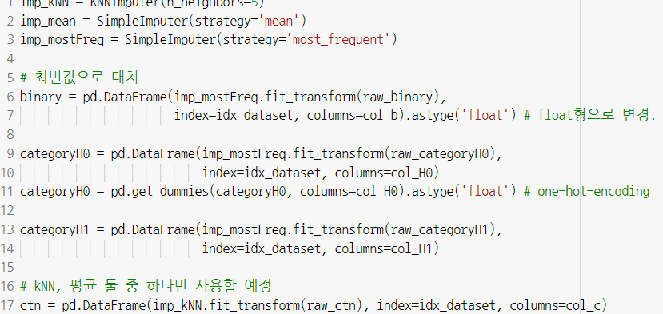
One-hot-encoding
pd.get_dummies()
변수를 벡터로 표현
One-Hot-Encoding을 하는 이유
정수 값으로 두면 각 수가 연관성이 있는 것이라고 착각하기 때문
Notes:
계층이 없는 범주형 변수는 원 핫 인코딩으로 스케일링했습니다. 원핫인코딩을 한 이유는 값을 정수형으로 둘 경우 모델을 만들었을 때 정수값이 가까운 것이 연관성이 있다고 착각하기 때문입니다.

Slide 14
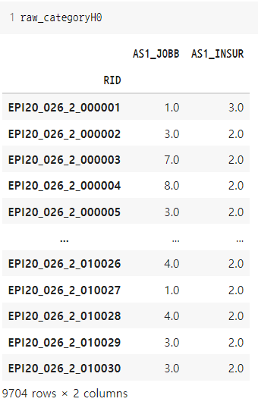
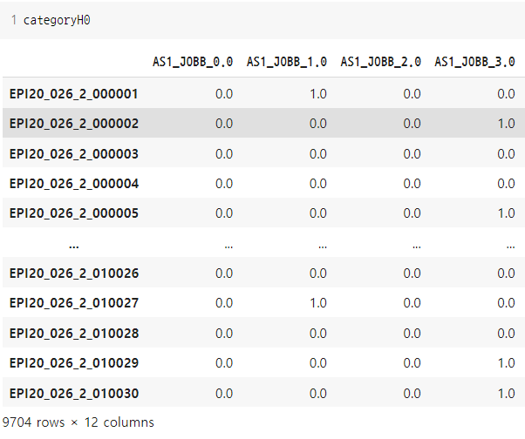
One-Hot Encoding
Notes:
원 핫 인코딩을 하기 전과 한 후를 비교해보겠습니다. 원 핫 인코딩을 하기 전 jobb은 직업의 종류를 나타내는 것입니다. 3번 직업군과 4번 직업군은 각각 농업과 자영업입니다. 농업과 자영업은 전혀 관계가 없지만, 모델을 돌렸을 때 두 사람이 연관성이 있다. 즉 크고 작은 계층이 존재한다고 모델이 착각합니다. 그래서 원핫인코딩으로 변수를 벡터화하여 관련성을 제거했습니다.

Slide 15
데이터 스케일링
데이터 스케일링이란?
데이터를 일정 범위 안으로
모델의 학습효율 향상
Scikit-learn preprocessing
StandardScaler
평균과 분산을 이용하여 변수 스케일링
표준화
MinMaxScaler
최솟값과 최댓값을 이용하여 변수를 스케일링
정규화
QuantileTransformer
4분위수를 이용하여 변수를 스케일링
이상치에 잘 대처
Notes:
변수 스케일링이란 모델의 학습효율을 높이기 위해 데이터를 일정 범위안에 있도록 바꾸는 데이터 전처리 과정입니다. 데이터 스케일링은 사이킷런의 프리프로세싱 모듈을 사용했고 사용한 스케일러의 특징은 아래와 같습니다. 모델을 설계할때 아래 스케일러를 적절하게 섞어서 사용했습니다.

Slide 16
Keras Tuner
하이퍼 튜닝을 도와주는 라이브러리
하이퍼 튜닝
hyperparameter tuning
모델(hyper model)에서 가장 좋은 하이퍼파라미터를 찾는 것
Hyperband 튜너를 인스턴스화 하여 사용
Notes:
케라스 튜너는 하이퍼 튜닝을 도와주는 라이브러리입니다. 하이퍼 튜닝은 하이퍼 모델에서 가장 정확도가 좋은 하이퍼파라미터를 찾는 것입니다.

Slide 17
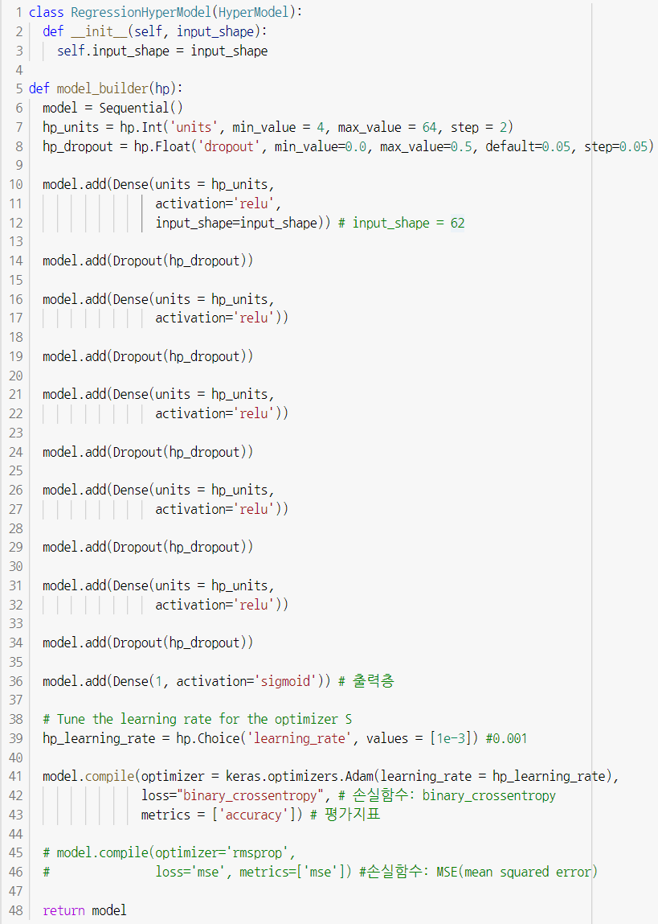
Hyper Model
고혈압 모델 설계
model
Sequential()
hp_units
hidden layer의 노드 수
hp_dropout
dropout 확률
model.add
layer 추가
Notes:
하이퍼 모델은 캡슐화한 모델이다. 모델을 캡슐화 하면 재사용이 쉬워져 하이퍼튜너가 검색을 자동화할 수 있습니다.
제가 만든 하이퍼모델의 소스코드를 보면서 더 자세히 설명드리겠습니다.
모델은 Sequential() 즉 입출력이 하나인 모델로 설정했습니다.
hp_units은 hidden layer의 노드 수입니다.
hp_dropout은 노드의 dropout 확률입니다. 오버피팅을 방지하기 위해 레이어마다 드롭아웃을 넣었습니다.
Model.add로 히든 레이어를 추가했습니다.
각 히든 레이어의 활성화 함수는 relu로 하고 출력층만 sigmoid로 했습니다.
Learnin late는 0.001로 고정했습니다.
최적화 방법은 Adam, 손실함수는 바이너리 크로스엔트로피 평가지표는 어큐래시 즉 정확도로 모델을 평가합니다.

Slide 18
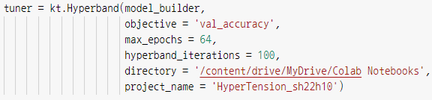
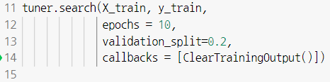
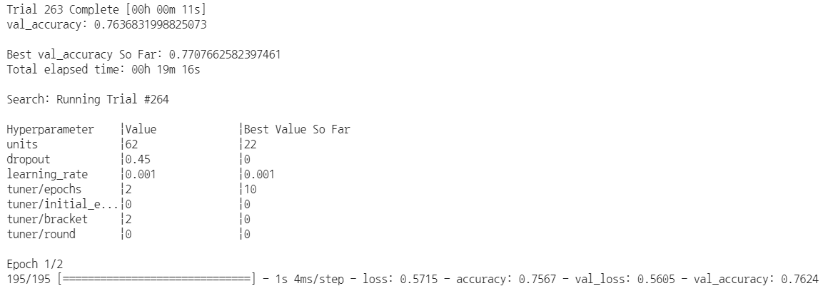
Hyperband 튜너
최고 성능을 보이는 절반만 다음 단계로 넘김
model_builder
HyperModel, 고혈압 모델 인스턴스
Objective: 최적화 방향
‘val_accuracy’로 모델의 성능 평가
검증 정확도
Max_epochs
모델을 학습시키는 최대 Epoch 수
hyperband_iterations
Hyperband 알고리즘을 반복할 횟수
Notes:
하이퍼밴드 튜너는 최적의 하이퍼파라미터를 찾는 케라스 튜너의 알고리즘 중 하나로, 하이퍼파라미터를 검색하고 최고성능을 보이는 절반만 다음 단계로 넘겨 검색합니다.
model_builder는 이전 슬라이드에서 정의한 고혈압 모델 인스턴스입니다.
Objective는 최적화 방향으로 모델의 최적화방향입니다 저는 val_accuracy 즉 검증 데이터로 구한 정확도로 모델의 성능을 평가했습니다.
Max_epochs: 모델을 학습시키는 최대 Epoch 수
hyperband_iterations: Hyperband 알고리즘을 반복할 횟수
Tuner의 search로 하이퍼파라미터를 찾고 아래는 그 결과입니다.

Slide 19
Decision Tree
scikit-learn.tree DecisionTreeClassifier
DecisionTree(결정 트리)를 만듦
Feature_importances_
변수 중요도
Decision Tree 를 쓰는 이유!
변수 중요도로 고혈압에 영향을 주는 변수 판단!
Notes:
Decision Tree 결정 트리는 조건에 따라 논리곱의 논리합을 하면서 노드를 분류합니다. 결정트리를 이용하는 이유는 변수의 Feature importance 즉 변수 중요도를 얻기 위한 것입니다. 여기서 얻은 변수 중요도로 고혈압에 영향을 주는 변수가 어느것인지 판단하고 입력을 간단하게 만들어 모델의 학습 능력을 키울 것입니다.

Slide 20
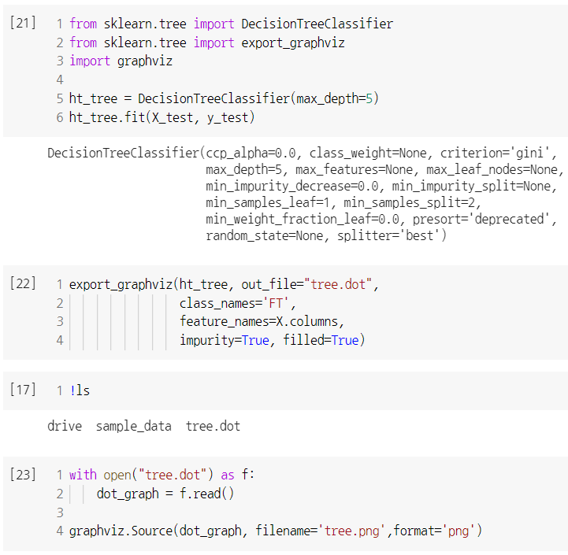
Decision Tree
fit()
의사결정트리 생성
Export_graphviz()
트리를 .dot 파일로 내보냄
트리를 .png 파일로 내보냄
Notes:
제가 만든 Decision Tree의 코드입니다. Max_depth를 5로 두어 과적합을 방지했습니다.

Slide 21
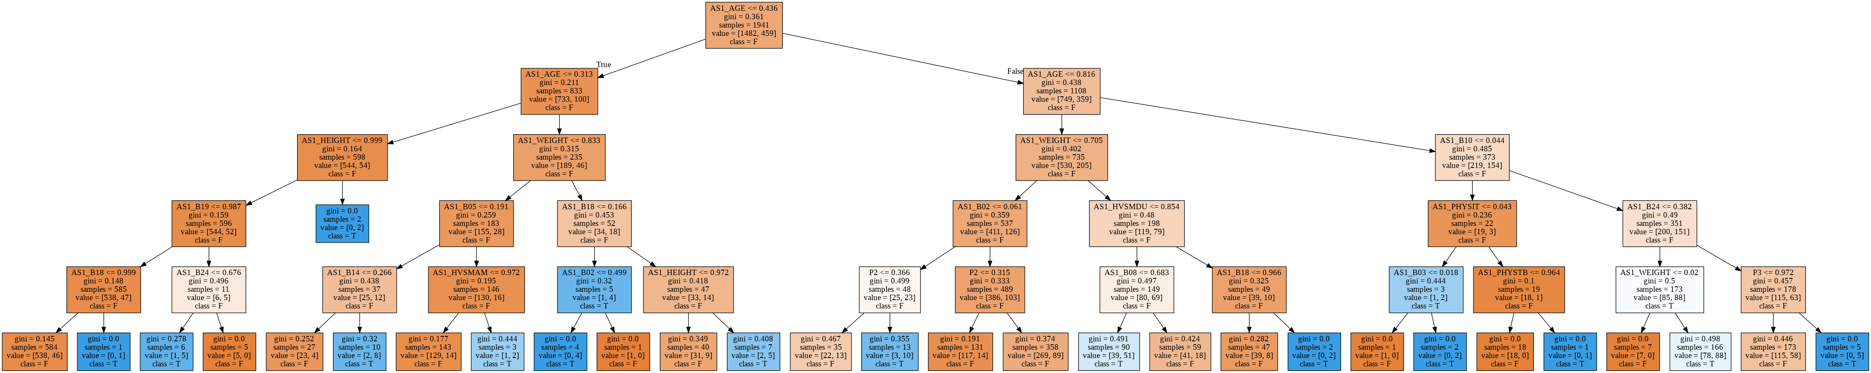
Decision Tree (max_depth = 5)
Notes:
이전 슬라이드에서 만든 결정트리입니다.

Slide 22
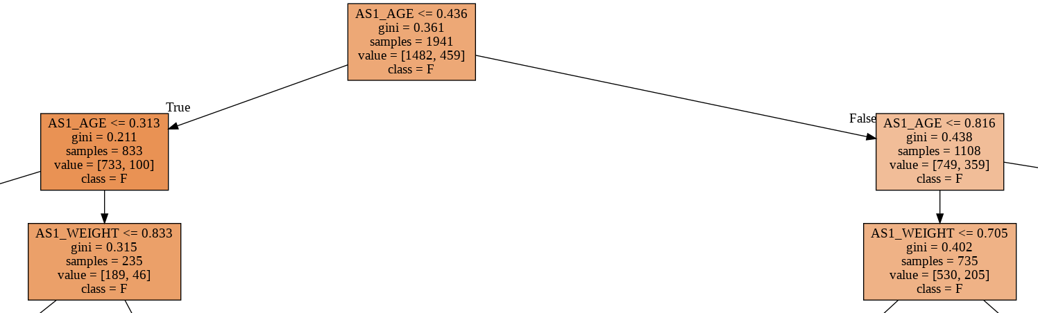
Decision Tree의 해석
AS1_AGE <= 0.436
분할조건
노드를 쪼개는 기준
Gini = 0.361
노드의 지니 불순도
Samples = 361
노드에 있는 정보의 개수
Value = [1482, 459]
Decision Tree로 분리한 샘플의 수
Notes:
Decision Tree의 의미를 설명드리겠습니다.

Slide 23
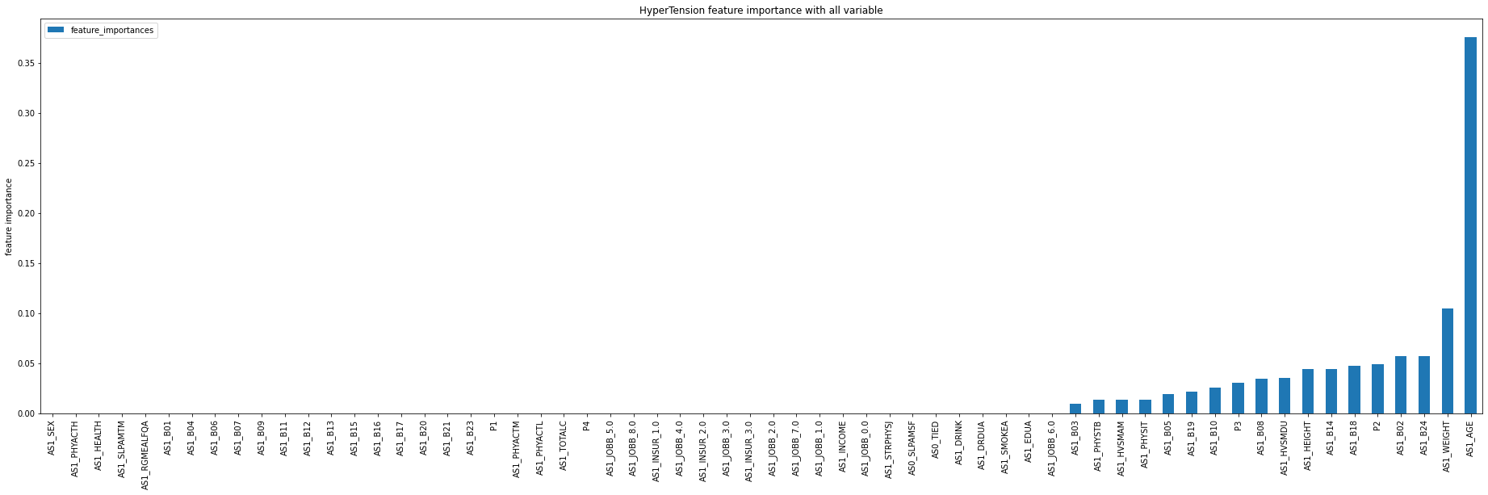
Feature importance
max_depth = 5
Notes:
제가 만든 Decision Tree에서 추출한 Feature Importance 입니다. 그래프를 보시면 18개의 변수로 Decision Tree를 만든것을 볼 수 있습니다.

Slide 24
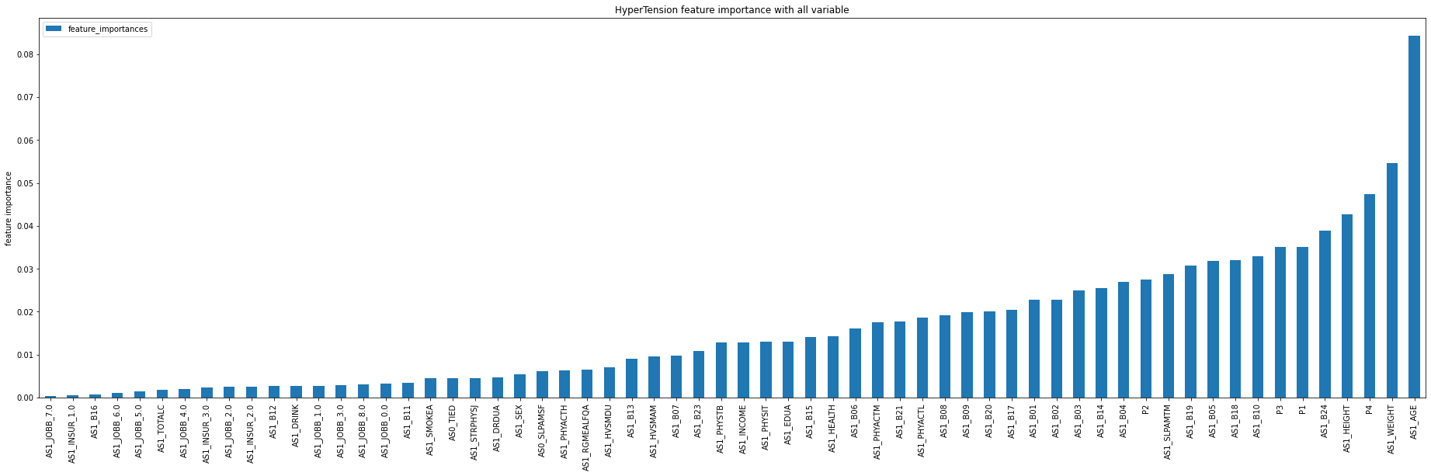
Feature importance
max_depth 없음.
파일 크기 약 7Mb. 부록 참고 바람
Notes:
Max_depth를 두지 않을경우 과적합된 모습을 볼 수 있습니다.

Slide 25
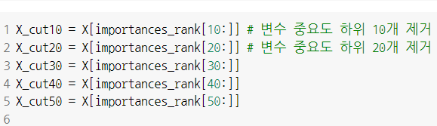
변수를 솎아낸 모델
변수 중요도 그래프 참고
변수 중요도 순위에 따라 X를 나누어 각각의 모델 제작
극적인 정확도 상승은 없음.
Notes:
지금부터는 제가 설계한 모델이 어느것들이 있는지 설명드리겠습니다.
변수를 솎아낸 모델입니다. 이전 슬라이드에서 본 변수 중요도를 보고 중요도가 낮은 변수를 차례로 제거하여 각각 모델을 만들었습니다. 그러나 극적인 정확도 상승이 없어 기존 모델의 하이퍼튜닝에 더 집중할 것입니다.

Slide 26
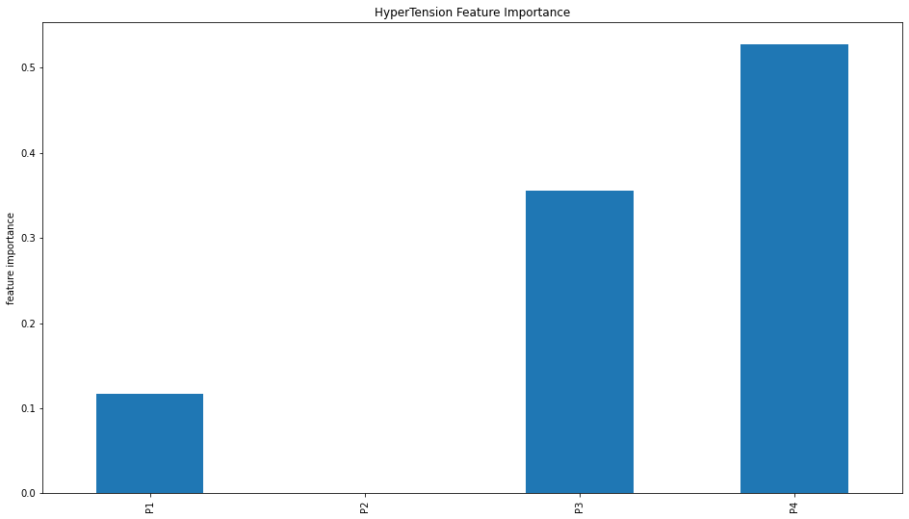
식이패턴 모델
식이패턴만을 X로 둔 모델
극적인 정확도 상승은 없음.
Notes:
식이패턴만을 X로 둔 모델입니다. 극적인 정확도 상승은 없었으나, 각 식이패턴과 고혈압의 연관성을 유추할 때 도움이 될 것입니다.

Slide 27
결측값을 모두 대치한 모델
이전에는 결측값이 있는 행을 모두 제거하여 모델 제작
9704개의 데이터 중 1000개만 사용
Imputer로 모든 변수의 결측값을 대치함
9704개의 데이터를 온전히 사용함
Notes:
이전에는 결측값이 있는 행을 모두 제거하여 9704개 열이 있는 데이터 중 약 1000개만 사용하여 모델을 제작했습니다. 이때는 정확도가 70% 초반으로 모델의 성능이 좋지않았습니다. 그래서 앞서 설명드린 결측값 대치법을 이용하여 지금은 9704개의 데이터를 온전히 사용하고 있습니다.

Slide 28
성과, 추후 계획
Notes:
마지막으로. 성과 및 추후 계획입니다.

Slide 29
성과
KOGES 데이터셋 규격화 및 스케일링
모델을 다양하게 변형할 수 있음
후속 연구 및 개발에 쉽게 적용할 수 있음
고혈압 모델 정확도 78%까지 상승
목표: 90% 이상
머신러닝 지식 습득
모델 설계와 학습
NumPy, Pandas, Scikit-learn, Keras, Keras_Tuner
다른 머신러닝 과제를 할 때 도움이 될 것이다
Notes:
이 프로젝트를 하여 얻은 성과입니다.
첫째, KOGES 데이터셋을 규격화 및 스케일링 했습니다. 이로써 모델을 다양하게 변형할 수 있고, 후속 연구 및 개발을 할 때 이 데이터셋을 쉽게 이용할 수 있습니다.
둘째, 고혈압 모델의 정확도를 78%까지 올렸습니다. 다양한 기법으로 정확도를 올렸지만, 목표 정확도는 90% 이상이라, 더 열심히 개발할것입니다.
셋째, 머신러닝 지식을 습득했습니다. 모델을 설계하고 학습할 때 필요한 지식을 얻었고, 넘파이, 판다스, 케라스 등 라이브러리를 사용하는 방법을 배웠습니다. 이는 추후에 다른 머신러닝 과제를 할 때 도움이 될것입니다.

Slide 30
추후 계획
모델 정확도 보는 법 정리할 것
evaluate()
변수의 상관관계 결정방법 정리할 것
Feature impotance
다양한 Decision Tree 제작할 것
Decision Tree의 나타난 정보 분석
모델 정확도 향상을 위해 이 한 몸 불사를 것
영광스러운 논문의 완성을 위해 결사보위의 태세로 덤빌 것
일이 다 끝나면 시원한 맥주 한 잔 할 것
Notes:
추후 계획입니다.
이번주에는 논문작성에 필요한 여러 자료를 준비할 것입니다. 김혜림 박사님이 부탁하신 것으로, 모델 정확도, 변수의 상관관계 결정법, Decision Tree 그림 자료를 정리할 것입니다.
그리고…

Slide 31

감사합니다~

